Slide 1
Презентация к уроку по учебному предмету
«Родная русская литература» в 6 классе на тему
«Христианские мотивы в стихотворении
М.Ю. Лермонтова «Посреди небесных тел…»
Разработчик: Евсеева Елена Сергеевна,
учитель родного (русского) языка и литературы
Муниципального бюджетного общеобразовательного учреждения
«Гимназия №1» Чистопольского муниципального района
Республики Татарстан

Slide 2
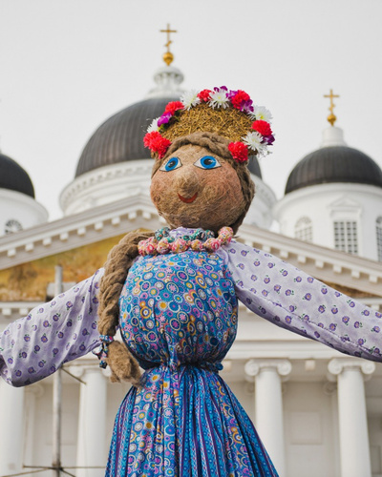
Повторим!!!
ЯЗЫЧЕСТВО | ПРАВОСЛАВИЕ
Праздник означал проводы зимы, оживление природы и встреча красавицы-весны | Сырная Седмица
Блины, народные гуляния, ярмарки, угощения, игры, веселье, медвежьи потехи, кулачные бои | Подготовка к Великому посту, духовное очищение
Воскресенье - сжигание Масленицы | Воскресенье - «Прощенное воскресенье»
Масленица – смешение языческих и православных традиций.

Slide 3
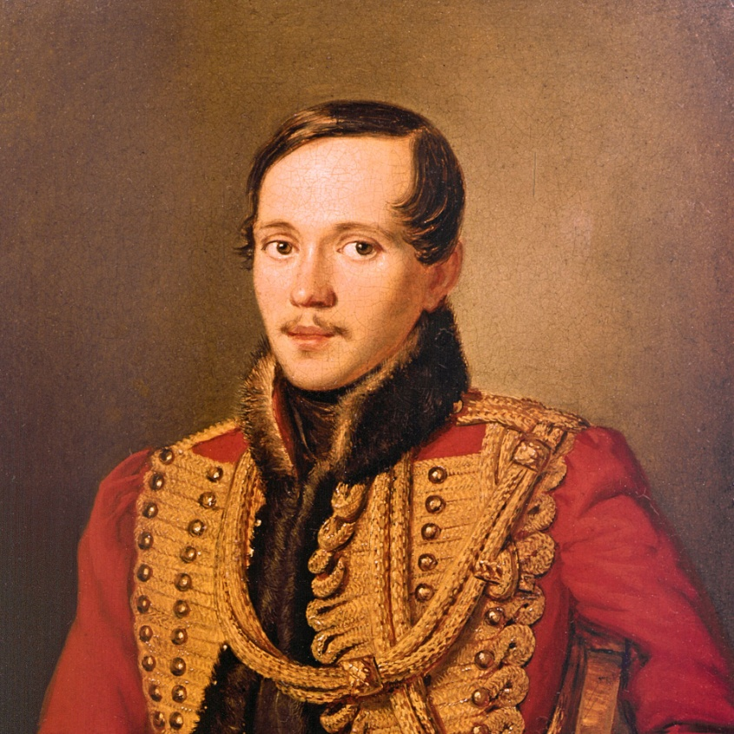
Михаил Юрьевич Лермонтов (1814-1841) – русский поэт, прозаик, драматург, художник
«Посреди небесных тел…»
стр. 84
Родная русская литература: 6 класс: учебное пособие / О.М. Александрова.
– М.: Просвещение, 2022.

Slide 4
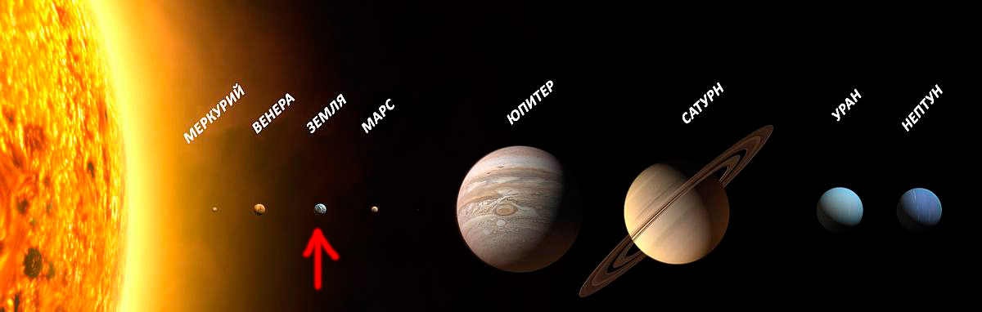
Посреди небесных тел
Лик луны туманный:
Как он кругл и как он бел!
Точно блин с сметаной…
Ответьте на вопросы:
Какие небесные тела вы знаете?
Почему Луна туманная?
С чем сравнивается Луна?

Slide 5
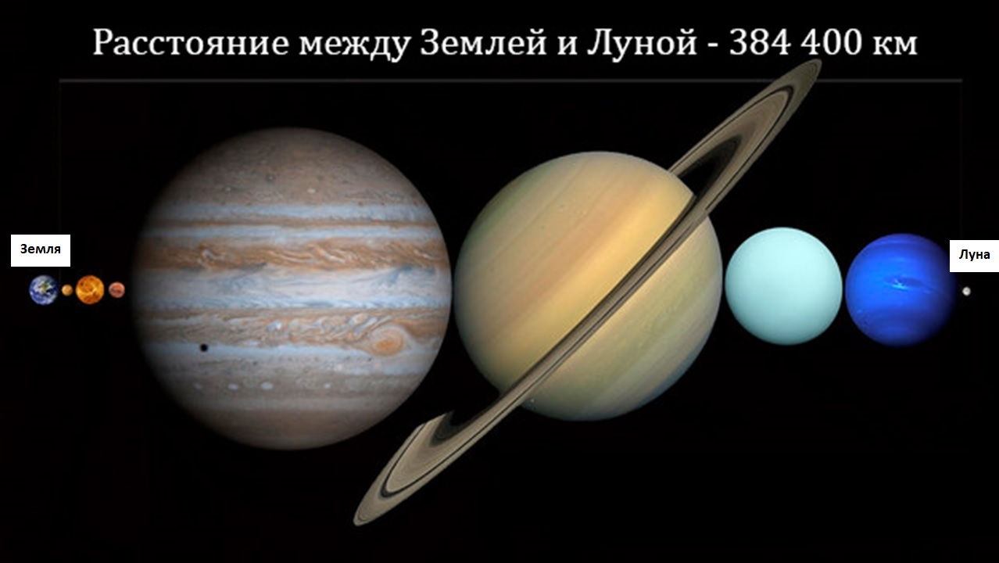
Сколько планет поместятся между Землей и Луной?

Slide 6
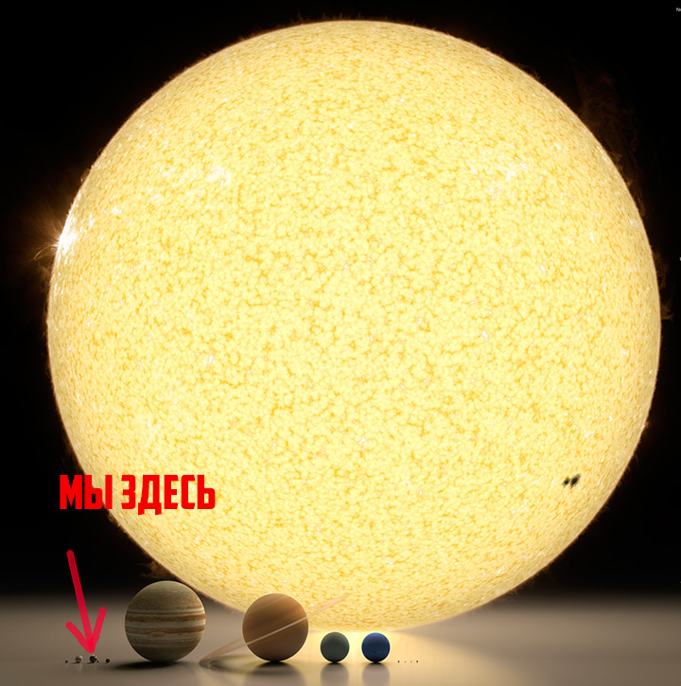

Slide 7
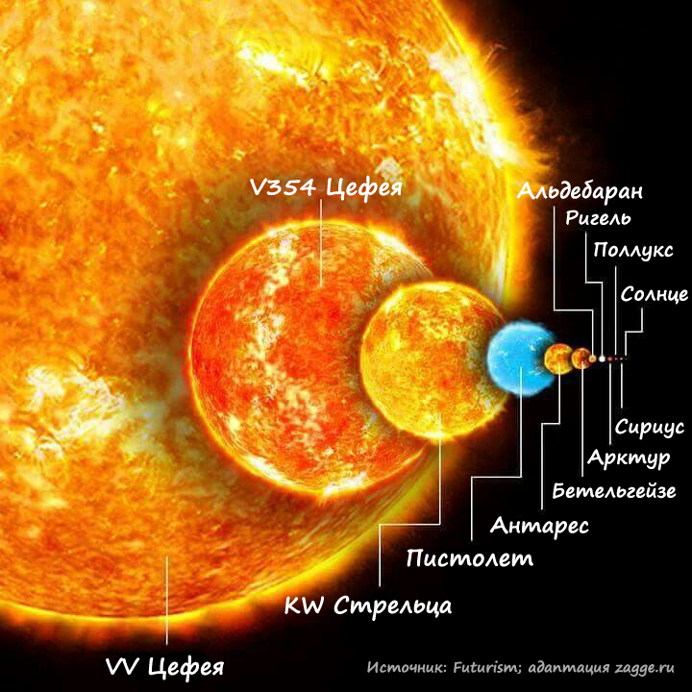

Slide 8
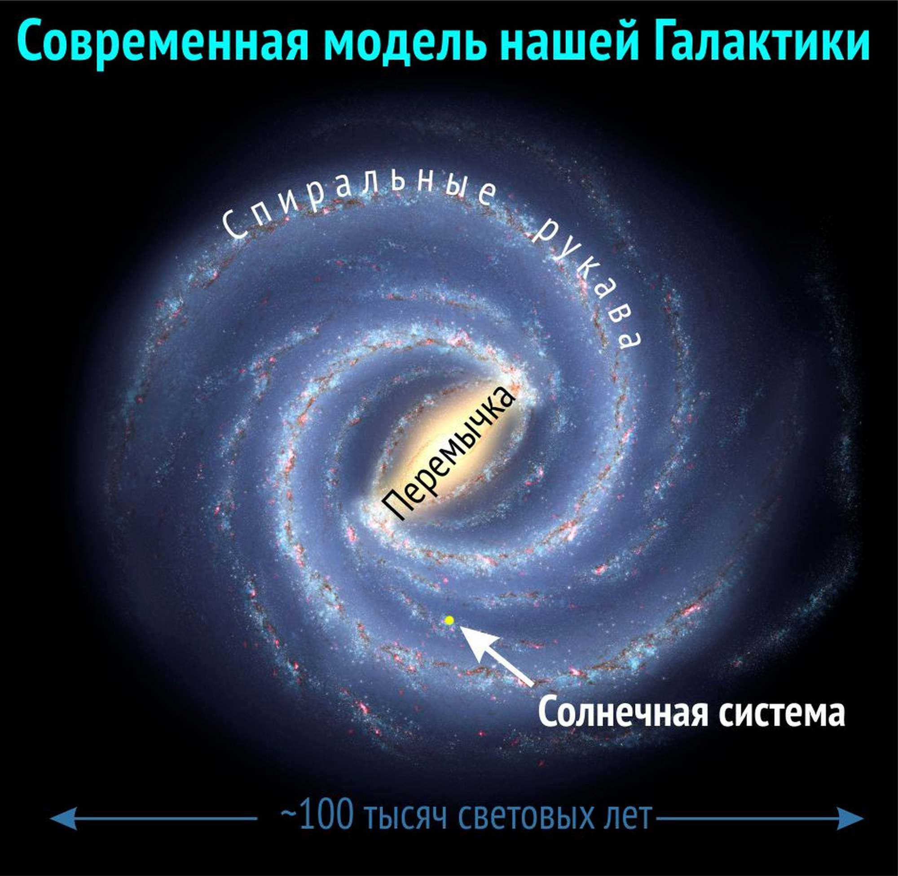

Slide 9
Михаил Юрьевич Лермонтов
Посреди небесных тел
Лик луны туманный:
Как он кругл и как он бел!
Точно блин с сметаной…
Кажду ночь она в лучах
Путь проходит млечный…

Slide 10
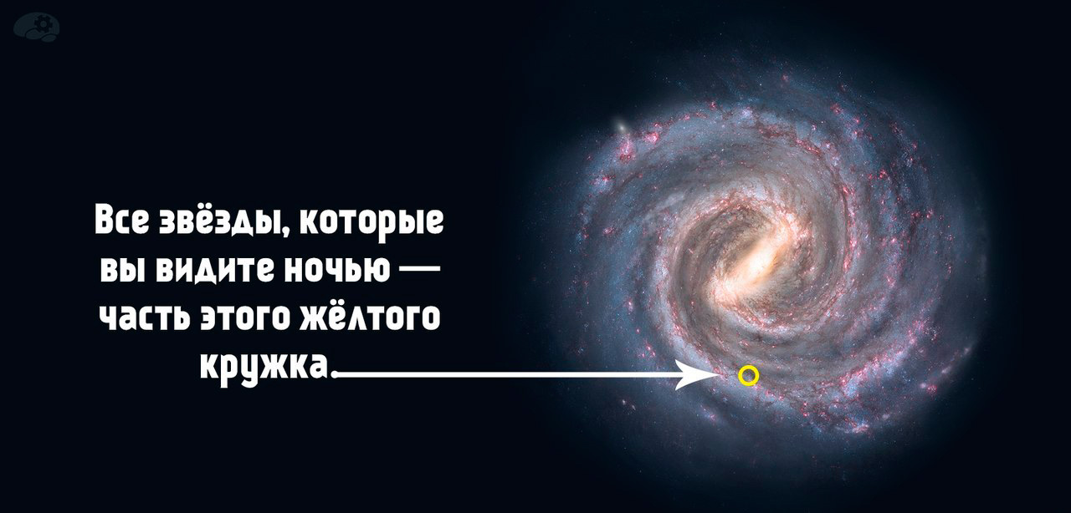
Наша галактика –Млечный путь

Slide 11
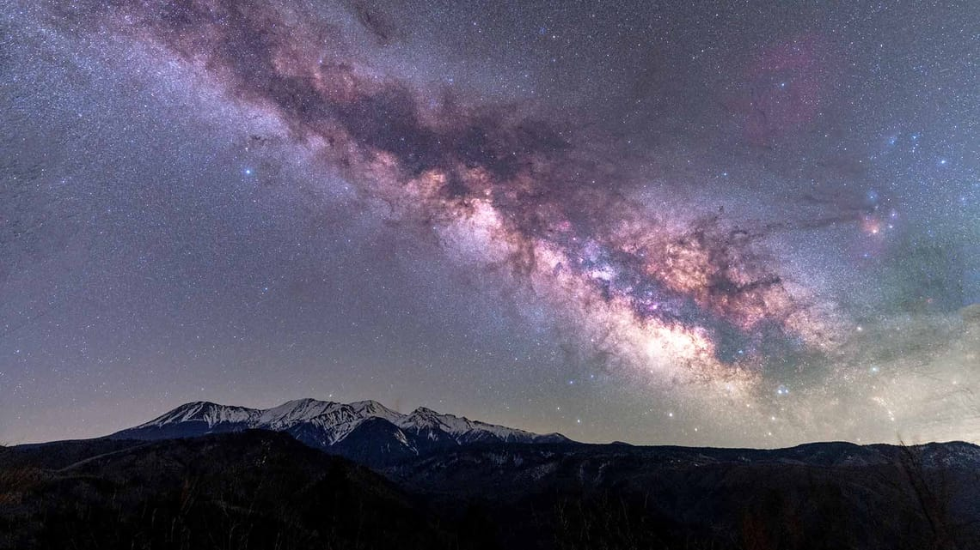

Slide 12
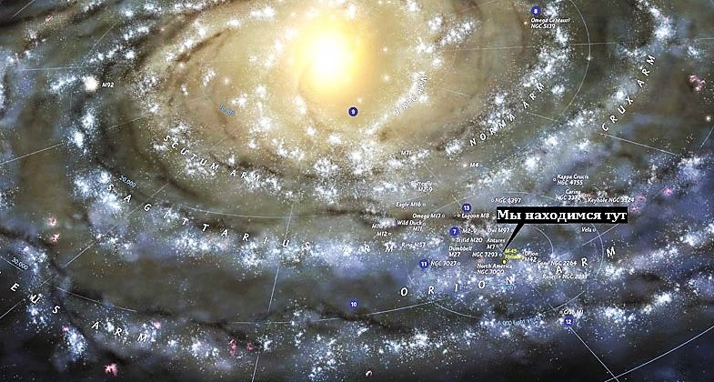
около 170 миллиардов галактик
возраста Вселенной в 13,8 миллиарда лет верна.

Slide 13
Михаил Юрьевич Лермонтов
Кажду ночь она в лучах
Путь проходит млечный…
Видно, там на небесах
Масленица вечно!
Подберите синонимы к слову «вечный» (бессмертный, бесконечный, неразрушимый, постоянный).
ВЫВОД: бессмертная, бесконечная, неразрушимая, постоянная ВСЕЛЕННАЯ – непознаваемая ВСЕЛЕННАЯ – божественное создание ВСЕЛЕННОЙ.

Slide 14
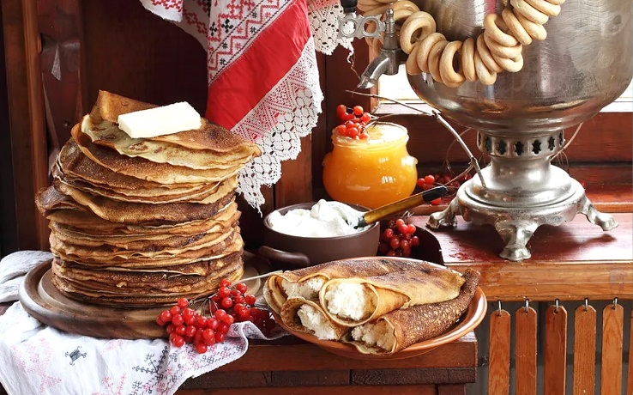
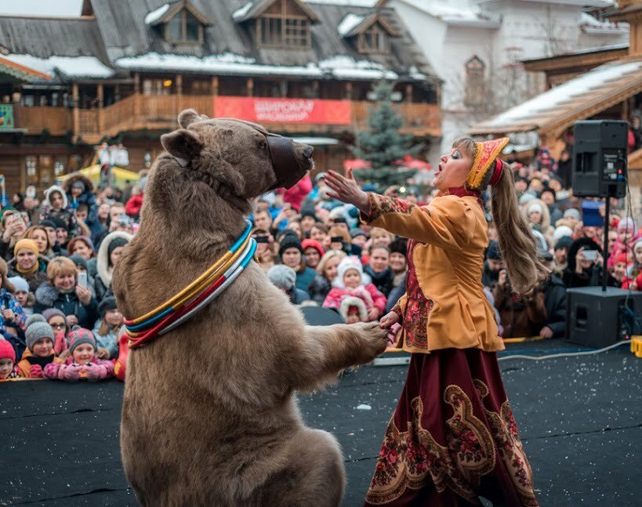
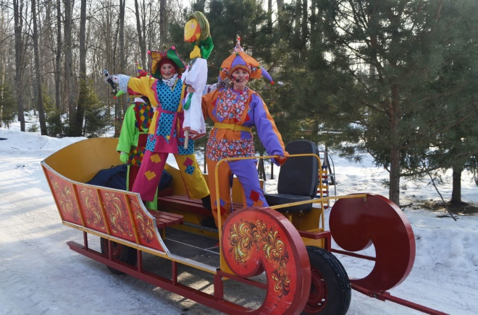
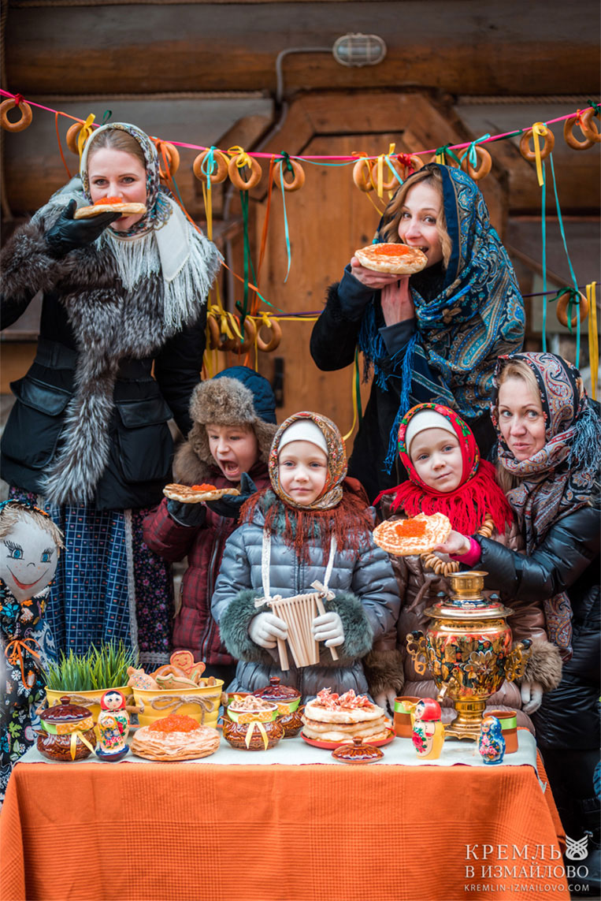
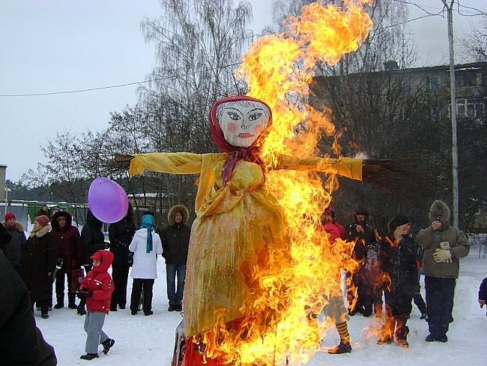
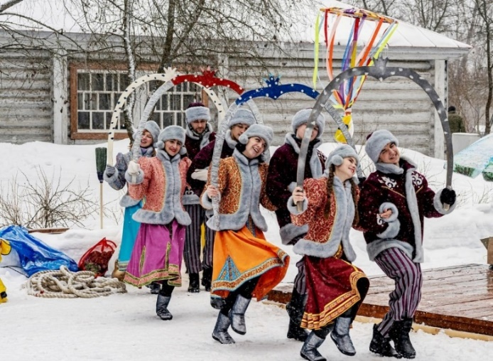
Подберите ассоциации к слову «Масленица»

Slide 15
Подберите ассоциации к слову «Масленица» (блины, гулянья, игры, веселье, радость).
Подберите ассоциации к слову «Вечная Масленица».
Метафорическое описание бесконечной радости души человека, бессмертие души
Вечность в поэтике М.Ю. Лермонтова

